Slide 1
DIGITÁLIS HITTANÓRA
ÁLDÁS, BÉKESSÉG!
A mai óra témája:
A samáriai asszony története
(János evangéliuma 4,1-42)

Slide 2
Kedves Hittanos Barátom!
ISTEN HOZOTT!
A digitális hittanórán szükséged lesz a következőkre:
Internet kapcsolat
Laptop, okostelefon vagy tablet
Hangszóró vagy fülhallgató
Üres lap vagy a füzeted és ceruza.
A Te lelkes hozzáállásod. ☺
Kérlek, hogy olvasd el a diákon szereplő információkat és kövesd az utasításokat!
Állítsd be a diavetítést és indítsd el a PPT-t!

Slide 3
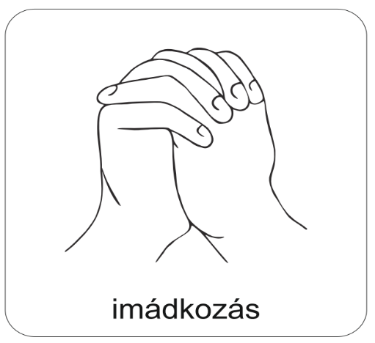
Mi Atyánk, aki a mennyekben vagy.
Szenteltessék meg a te neved, jöjjön el a te országod,
legyen meg a te akaratod, amint a mennyben,
úgy a földön is.
Mindennapi kenyerünket add meg nekünk ma,
És bocsásd meg vétkeinket, minképpen mi is megbocsátunk
az ellenünk vétkezőknek.
És ne vigy minket kísértésbe, de szabadíts meg a gonosztól,
Mert Tiéd az ország, a hatalom, és a dicsőség mindörökké.
Ámen.
Áldás, békesség!
Imádkozzunk!

Slide 4
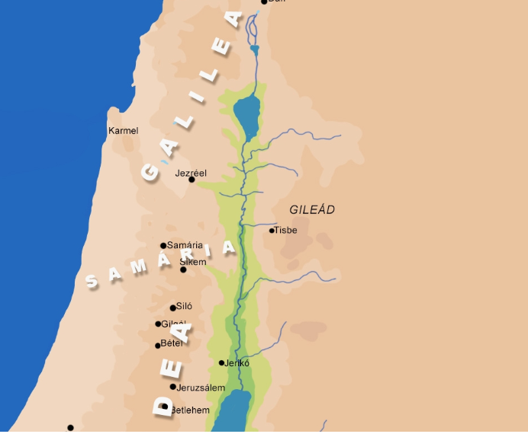
Láttad már ezt a térképet? Nézd meg jó alaposan! Milyen városokat ismersz fel rajta? Tudsz-e felidézni olyan történetet, mely ide kapcsolódik?
Jézus több alkalommal is járt ezeken az útvonalakon. Gyakran tanított a különböző városokban. Sőt, Samáriában is járt.
Miért is érdekes ez?
Lapozz!

Slide 5
Jézus tanítói útja során ért el Samáriába.
Amikor Kr. e. 722-ben az asszír király elhurcolta innen a zsidókat, és más népeket telepített a helyükre.
Ők később keveredtek a zsidósággal, Jézus korában annak a környéknek a lakóit samaritánusoknak nevezték.
A mai történetünk valahol itt játszódik
Bár a betelepültek átvették a zsidóság hitét, de a zsidók mégis idegennek tartották őket, vallási kérdésekben nagy ellentét volt a két csoport között. Jézus számára ez nem jelentett gondot.
Lapozz a folytatáshoz!

Slide 6
Jézus számára ez nem jelentett gondot.
Ő a szíveket vizsgálta, és nem a faji vagy nemi hovatartozást. Az irgalmas samaritánus példázatában még fel is használta ezt az ellentétet arra, hogy megmutassa: nem a származás, hanem az Isten iránti elköteleződés, és az ebből fakadó tettek számítanak. Erről olvashatsz itt: Lukács evangéliuma 10,25–37.
Samáriában, a Jákób kútjánál Jézus egy különleges beszélgetést folytatott egy samáriai nővel.
IDE kattintva elolvashatod a
történetet a Bibliából!
(Jn 4,1-41)

Slide 7
Mindezek után képzeld el, hogy ott vagy az eseményeknél. Akár bele is képzelheted magad az asszony helyzetébe!
Mit gondolhatott és érezhetett, amikor Jézus azt a „nehéz” kérdést föltette neki?
Vajon mit gondolhatott és érezhetett a samáriai asszony, amikor Jézus megszólította a kútnál?
Mit gondolhatott és érezhetett, miközben Jézussal beszélgetett?
Vajon miért rohanhatott a városba a hírrel?

Slide 8
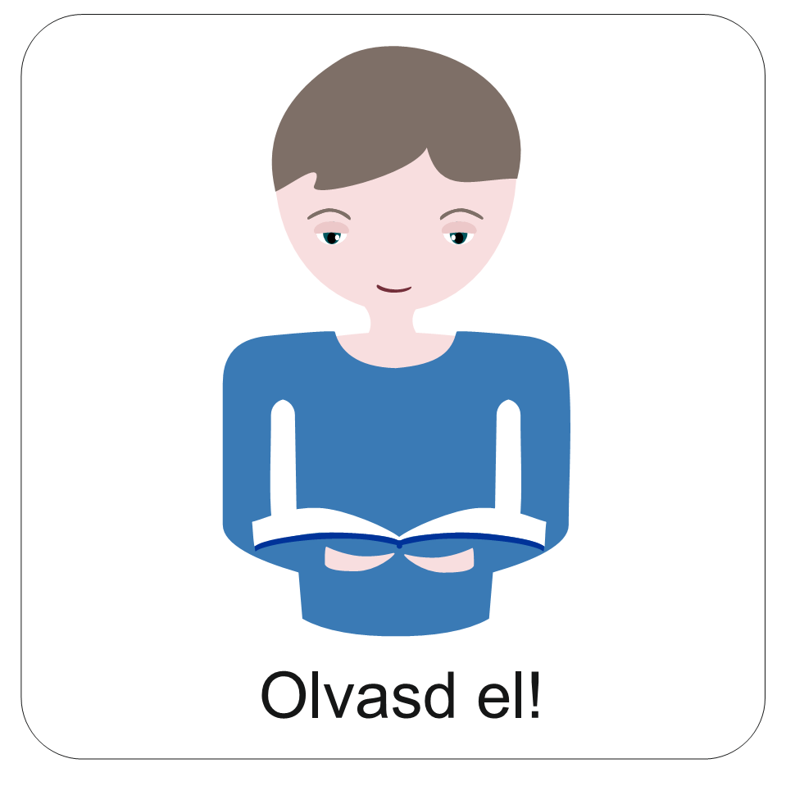
Isten nem személyválogató
Abban az időben szokatlan volt, hogy valaki egy nővel folytat vallási témájú beszélgetést. A nőket nem tartották egyenrangúnak a férfiakkal, lenézték őket.
Jézus számára azonban ez nem volt probléma. Ahogyan az sem, hogy samáriai származású asszonnyal beszélt, bár a zsidók a samáriaiakat megvetették.
Sőt, Jézus korában egy nő háromszor mehetett maximum férjhez, de a történet szerint ez az asszony az élettársával, a hatodik kapcsolatában élt. Társadalmilag ez akkoriban nem igazán volt elfogadott. Az Isten örömhíre azonban mindenkinek szól!
Még ennek a nőnek is meg akarta mutatni Jézus az igazságot Istenről. Emellett az örömhír hirdetésében, mások Istenhez való hívásában őt is tudta használni. A samáriai asszony, miután felismerte, hogy Jézus a rég várt Messiás, még a vödrét is otthagyta, hogy megossza örömét az ismerőseivel. Sokan hittek is neki, majd Jézust megismerve, még többen győződtek meg arról, hogy Jézus a várt Megváltó.
Érdekességek a történetben!

Slide 9
Hogyan lehet Istent lélekben és igazságban imádni?
Jézus sok mindenre tanította a samáriai asszonyt.
Elmondta, hogy Ő a Megváltó.
Azt is, hogy Ő az élő víz, Aki a lelki szomjúságot csillapítja.
De az egyik legfontosabb üzenet, amit ennek a nőnek átadott, a következő volt:
„Az Isten Lélek, és akik imádják őt, azoknak lélekben és igazságban kell imádniuk.” (Jn 4,24)
Azaz, nem külsőségekkel, hanem valóban, a teljes életünkkel kell megmutatni azt, hogy tiszteljük és szeretjük az Istent.
Ennek igaz emberségben, hitelesen, hitünkkel, cselekedeteinkkel, szavainkkal összhangban kell megjelennie.
Lélekben és igazságban???
Imádni Istent = követni Őt.
A Te életedben ez hogyan jelenik meg?
Írj példákat rá!

Slide 10
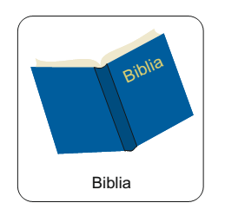
„Az Isten Lélek, és akik imádják őt, azoknak lélekben és igazságban kell imádniuk.”
János evangéliuma 4,24
Olvasd el és tanuld meg ezt a bibliai igeverset!
Vajon mit jelenthet?
Fogalmazz meg kérdéseket, amelyek az Ige kapcsán benned felmerültek! Írd le őket!

Slide 11
Mi Atyánk, aki a mennyekben vagy.
Szenteltessék meg a te neved, jöjjön el a te országod,
legyen meg a te akaratod, amint a mennyben,
úgy a földön is.
Mindennapi kenyerünket add meg nekünk ma,
És bocsásd meg vétkeinket, minképpen mi is megbocsátunk
az ellenünk vétkezőknek.
És ne vigy minket kísértésbe, de szabadíts meg a gonosztól,
Mert Tiéd az ország, a hatalom, és a dicsőség mindörökké.
Ámen.
Kedves Hittanos!
Várunk a következő hittanórára!
Áldás, békesség!

